Slide 1




Adélaïde ALAVOINE
Diététicienne à l’UTNC
CHU de Reims

Slide 2
Faciliter la prise alimentaire des résidents au moment du goûter
4 EHPADs du CHU de REIMS
Proposer des glaces artisanales enrichies en protéines et en calories
Moment de partage avec les équipes
Alternative aux CNO
Produit plaisir
Adaptées à l’offre des textures
Aux saveurs d’autrefois

Slide 3

Participer à la couverture des besoins des résidents
Participer à la lutte du gaspillage alimentaire par l’intégration dans les recettes, des fruits non consommés.
Etoffer l’offre alimentaire des collations, par la proposition de glaces.
Intégrer le partage dans le moment de confection des glaces par les équipes et les résidents et participer au maintien de l’autonomie.

Slide 4
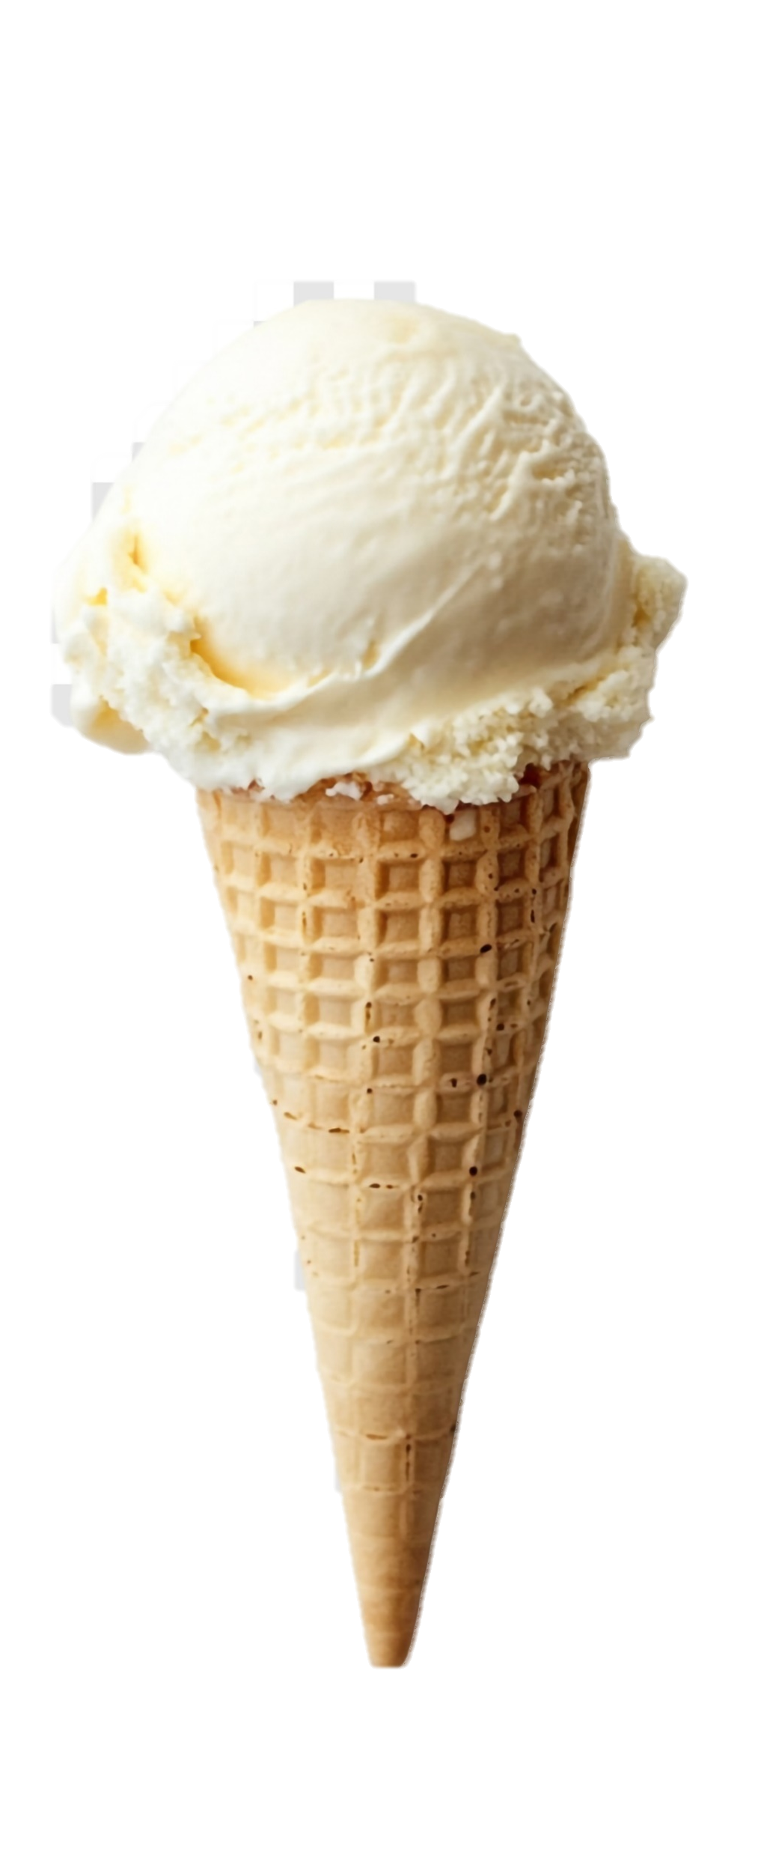

4 parfums : vanille, chocolat, banane et tarte aux pommes
2 boules (en moyenne) :
280 kcal et 10g de protéines
Enrichies naturellement avec poudre de lait, œufs, poudre d’amande…
Déclinaison possible avec d’autres fruits
Livret de recettes
Recyclage des fruits non consommés

Slide 5

Avec le prix, nous pourrons acheter les ingrédients pour préparer 40L de glaces (toutes glaces confondues)
→ environ 400 résidents
2 turbines à glace pour 2 EHPADs
Coupes à glace, les cuillères à glace et de dégustation…
Le matériel de préparation : blender, saladier, fouet, épluche légumes, casserole …
Matériel ergonomique pour les résidents nécessitant des aides techniques.

Slide 6
MERCI !!!!!!

